Slide 1


ПОЛИТИЧЕСКАЯ БЕЗОПАСНОСТЬ
КАК ОСНОВА ОБЩЕСТВЕННО-ПОЛИТИЧЕСКОЙ
СТАБИЛЬНОСТИ СУВЕРЕННОГО ГОСУДАРСТВА.
ИЗБИРАТЕЛЬНАЯ КАМПАНИЯ 2024 ГОДА
В НОВЫХ ПРАВОВЫХ УСЛОВИЯХ
г. Минск, декабрь 2023

Slide 2
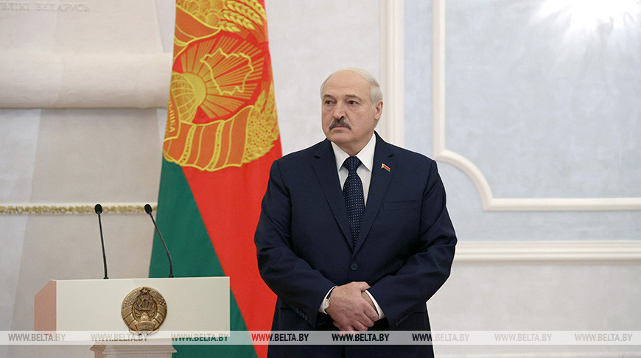
Как подчеркнул Президент Республики Беларусь А.Г.Лукашенко, принимая 15 июня 2023 г. верительные грамоты послов зарубежных государств, «Беларусь уже долгие годы остается своего рода заповедным краем спокойствия и стабильности. В таких условиях комфортно жить и работать».

Slide 3
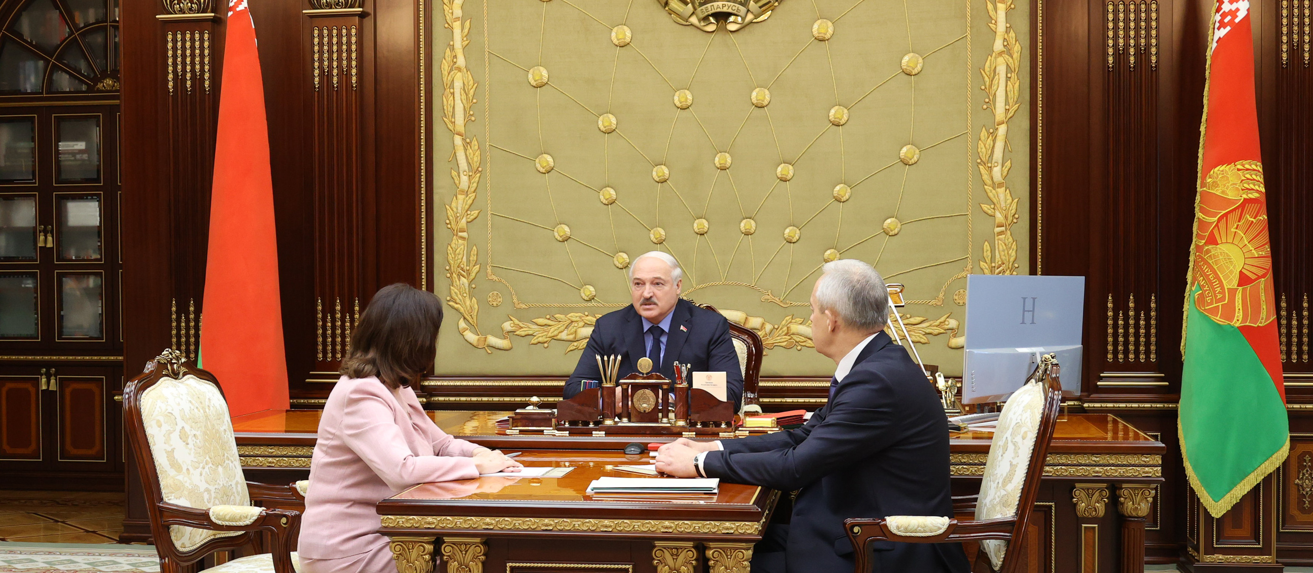
«Мы вступаем в электоральную кампанию. Она будет длительной: начиная с местных органов власти, местных Советов, Всебелорусского народного собрания и заканчивая президентскими выборами. С одной стороны, мобилизация людей и наша мобилизация. С другой стороны, конечно, надо сделать так, чтобы не раскачалась страна и общество» – отметил А.Г.Лукашенко 28 июля 2023 г. на встрече с Председателем Совета Республики Национального собрания Республики Беларусь Кочановой Н.И. и Главой Администрации Президента Республики Беларусь Сергеенко И.П.

Slide 4
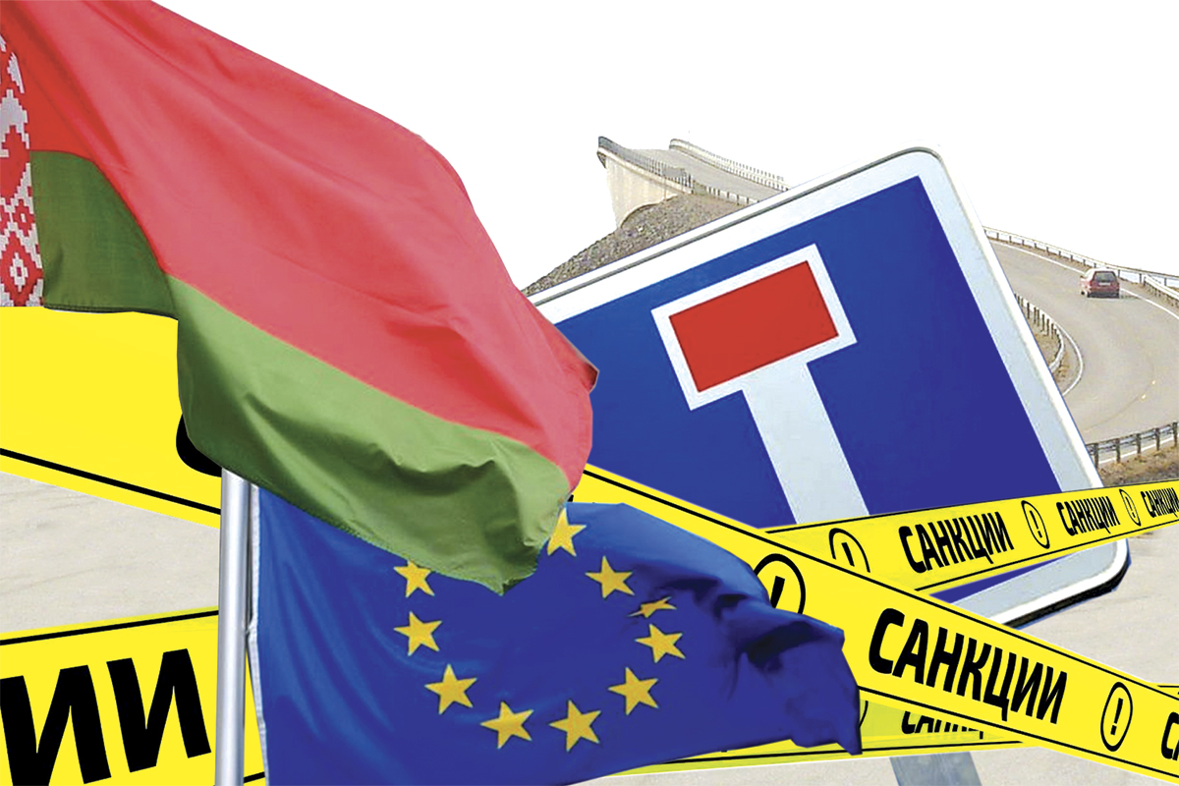
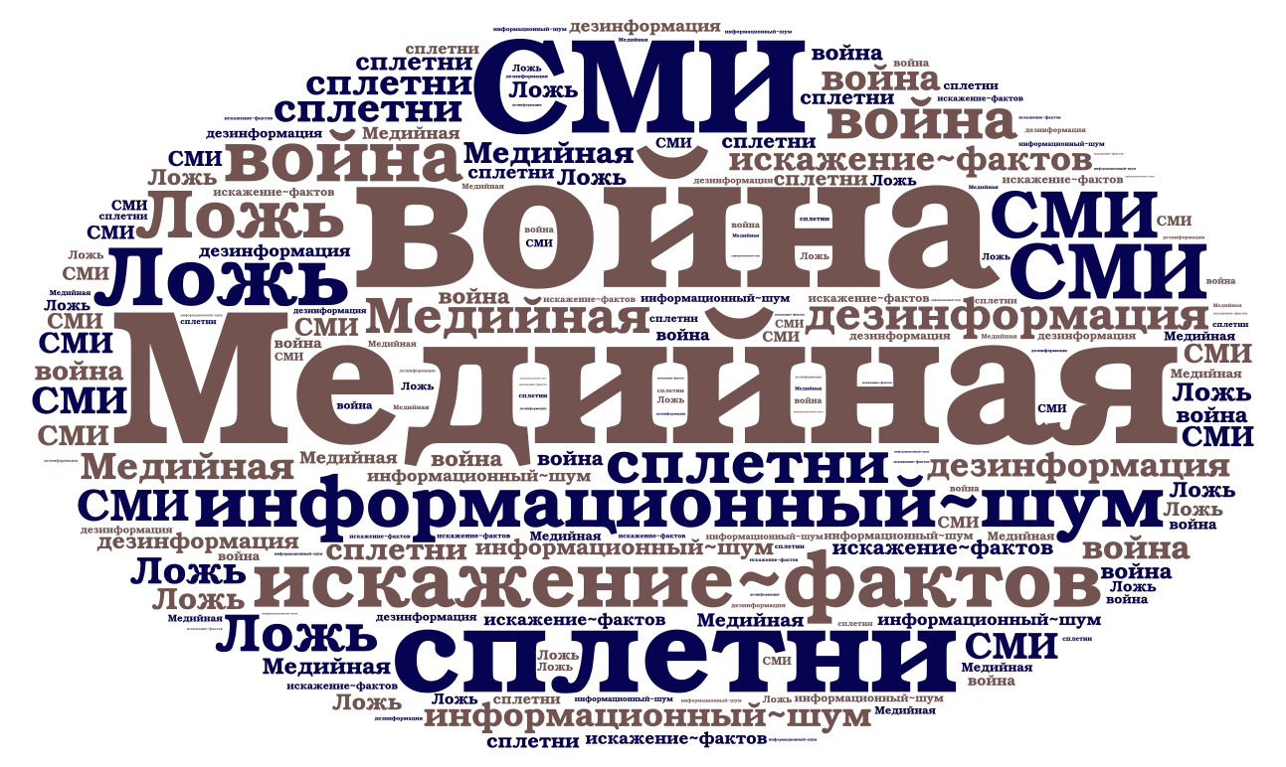
Для оказания давления на суверенное белорусское государство западные субъекты международной политики используют инструменты «мягкой силы» (санкционный прессинг, искусственное ограничение официальных контактов с Беларусью, медийная война и др.).
Сравнительно небольшое по размерам белорусское государство продолжает успешно сопротивляться таким гигантам, как Евросоюз и США.

Slide 5
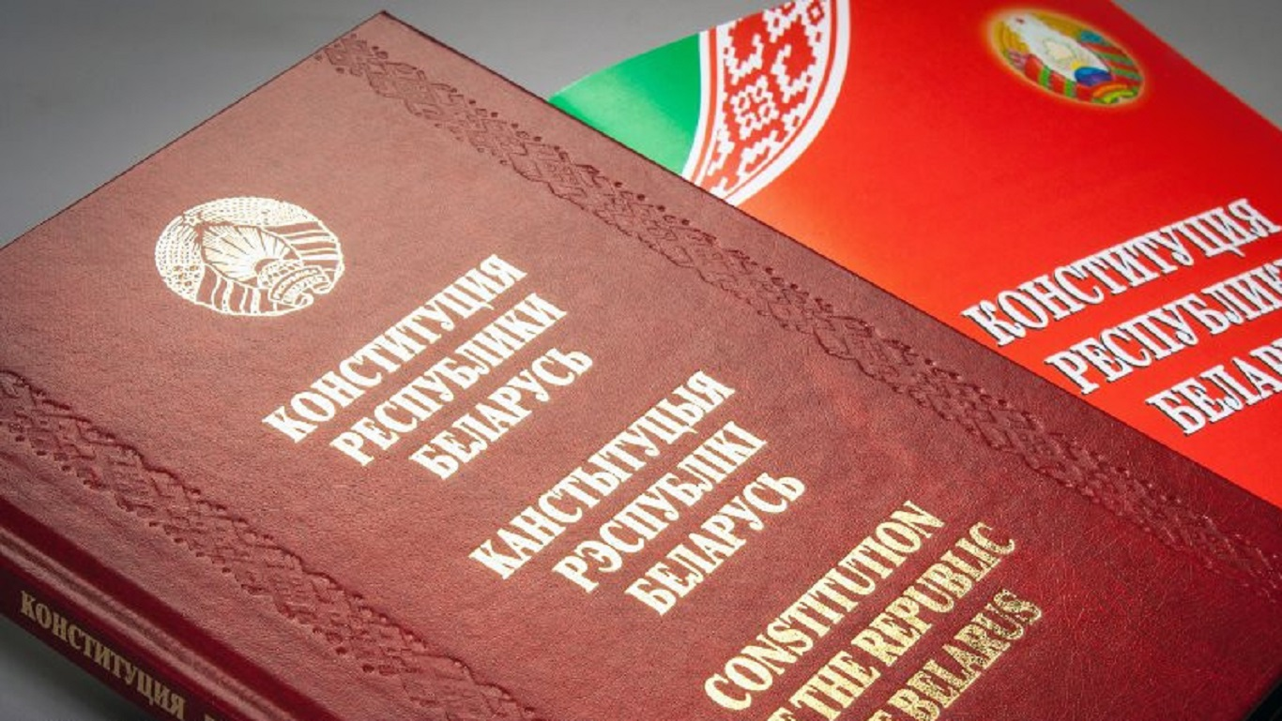

В соответствии с проектом новой Концепции национальной безопасности Республики Беларусь политическая безопасность – состояние защищенности политической системы Республики Беларусь от внутренних и внешних угроз, обеспечивающее реализацию независимой государственной политики, гармоничное развитие общества и государства, сохранение традиционных основополагающих ценностей белорусского народа, соблюдение конституционных прав и свобод личности.
Яркое свидетельство обеспечения политической безопасности – достижение общественного согласия по ключевым вопросам развития белорусского государства.
Подтверждением этому стали результаты республиканского референдума 27 февраля 2022 г. по вопросу внесения изменений и дополнений в Конституцию Республики Беларусь.

Slide 6
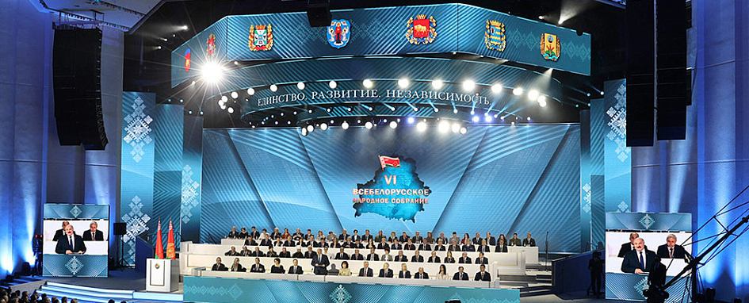
Раздел IV Конституции Республики Беларусь был дополнен главой, посвященной высшему представительному органу народовластия Республики Беларусь – Всебелорусскому народному собранию (далее – ВНС). Определение конституционного статуса данного государственного органа обусловило пересмотр ряда полномочий Главы государства, Парламента, Правительства, судов и порядок формирования органов местного самоуправления.
Повышение статуса ВНС – яркий пример реализации принципов народовластия, открытости государства для общества в нашей стране.

Slide 7
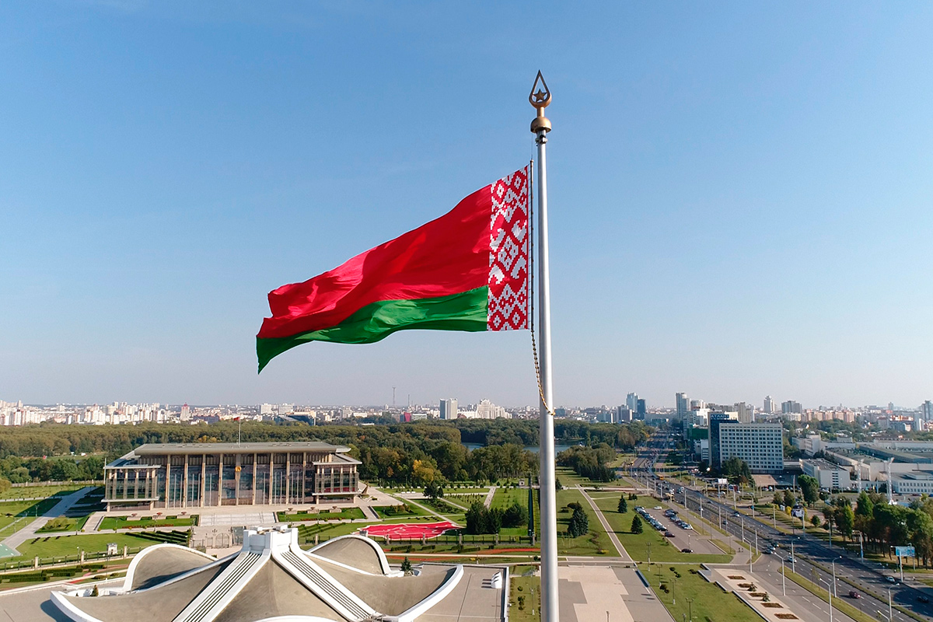
Сильный Президент, влиятельный Парламент, инициативное Правительство при связующей роли Всебелорусского народного собрания – такова формула дальнейшего правового обеспечения функционирования в Республике Беларусь системы государственного управления в результате проведенной нормотворческой работы после референдума.

Slide 8
Эффективная деятельность государственных институтов в интересах общества регламентируется Директивой Президента Республики Беларусь от 27 декабря 2006 г. № 2 «О дебюрократизации государственного аппарата и повышении качества обеспечения жизнедеятельности населения», комплексные изменения в которую были внесены Указом Главы государства 13 июня 2023 г. В настоящее время Директивой № 2 предусмотрены следующие основные новации.
максимально широкому внедрению современных способов обратной связи с населением
информационно-просветительскую работу с населением
цифровизация административных процедур
порядок проведения прямых телефонных линий и личных приемов
общественные обсуждения важнейших законопроектов и проведение диалоговых площадок
недопущение формирования, проникновения либо распространения идеологии нацизма, неофашизма, экстремизма, сепаратизма, расовой, национальной, религиозной либо иной социальной нетерпимости, а также неуважительного отношения к государственным символам, использования экстремистской символики и атрибутики является одним из важнейших факторов общественно-политической стабильности.

Slide 9




Дальнейшее поступательное развитие гражданского общества на основе традиционных основополагающих ценностей белорусского народа связано с подписанием 14 февраля 2023 г. Главой государства законов «Об основах гражданского общества» и «Об изменении законов по вопросам деятельности политических партий и других общественных объединений».
Произошла очистка партийного поля от декоративных объединений и тех деструктивных структур, чья деятельность направлена на подрыв основ конституционного строя страны.
В настоящее время в Республике Беларусь осуществляют деятельность четыре политические партии: Белорусская партия «Белая Русь»; Коммунистическая партия Беларуси; Либерально-демократическая партия Беларуси; Республиканская партия труда и справедливости.

Slide 10
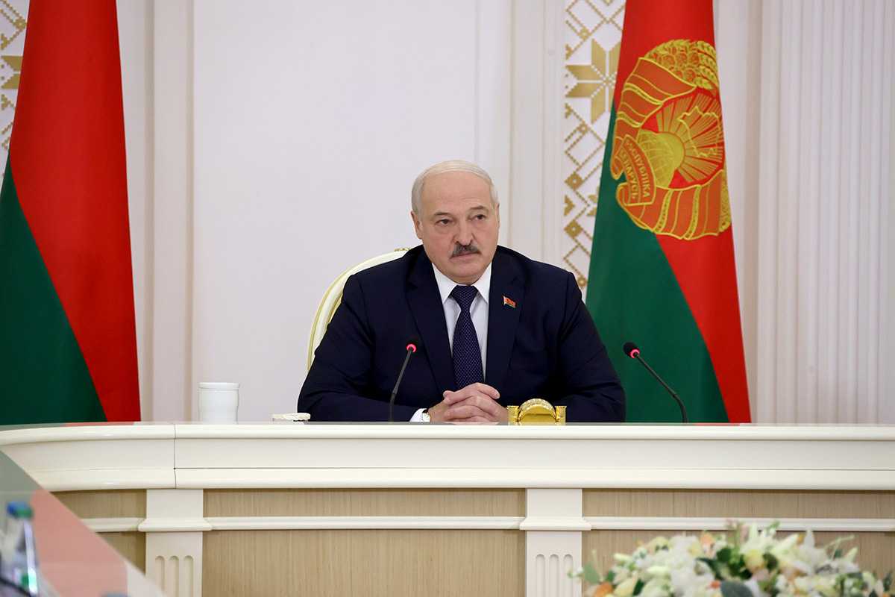

Оценивая динамику геополитической обстановки в мире, Глава государства А.Г.Лукашенко 20 октября 2022 г. на совещании по вопросам формирования Всебелорусского народного собрания и изменения избирательного законодательства предупредил: «Легких избирательных кампаний ждать не приходится. Сами видите, в каких условиях находится наша страна. Неопределенность международной обстановки, беспрецедентное внешнее давление, информационные атаки и провокации».
В новой редакции Концепции национальной безопасности Республики Беларусь планируется впервые закрепить понятие «электоральный суверенитет».

Slide 11

Президент Беларуси Александр Лукашенко подписал Указы
«О назначении выборов депутатов» и «О назначении выборов в Совет Республики Национального собрания Республики Беларусь».
Данными документами в соответствии с требованиями Конституции предусматривается проведение выборов в Палату представителей Национального собрания восьмого созыва и местные Советы депутатов двадцать девятого созыва в единый день голосования - 25 февраля 2024 года, а в Совет Республики Национального собрания восьмого созыва - 4 апреля 2024 года.

Slide 12
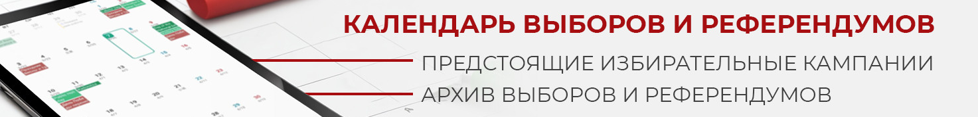


25 февраля 2024 года - Выборы депутатов в единый день голосования
4 апреля 2024 года - Выборы членов Совета Республики Национального
собрания Республики Беларусь восьмого созыва
Не позднее 20 июля 2025 года - Выборы Президента Республики Беларусь

Slide 13
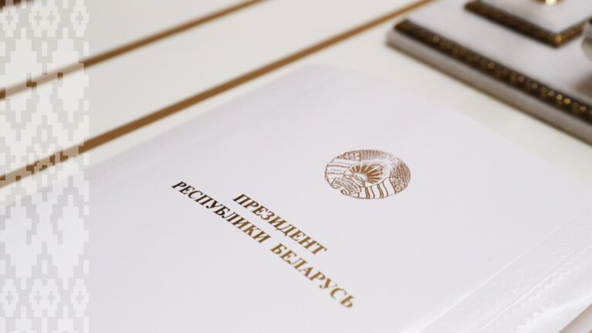
Электоральный суверенитет Республики Беларусь
Президентом Республики Беларусь может быть избран
гражданин Республики Беларусь по рождению,
не моложе 40 лет,
обладающий избирательным правом
постоянно проживающий в Республике Беларусь не менее 20 лет непосредственно перед выборами,
не имеющий и не имевший ранее гражданства иностранного государства либо вида на жительство или иного документа иностранного государства, дающего право на льготы и другие преимущества.

Slide 14
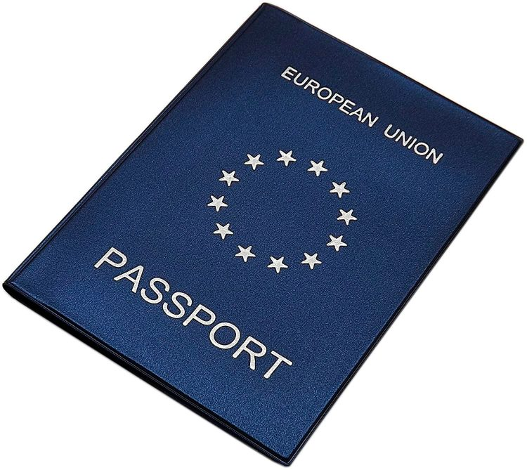
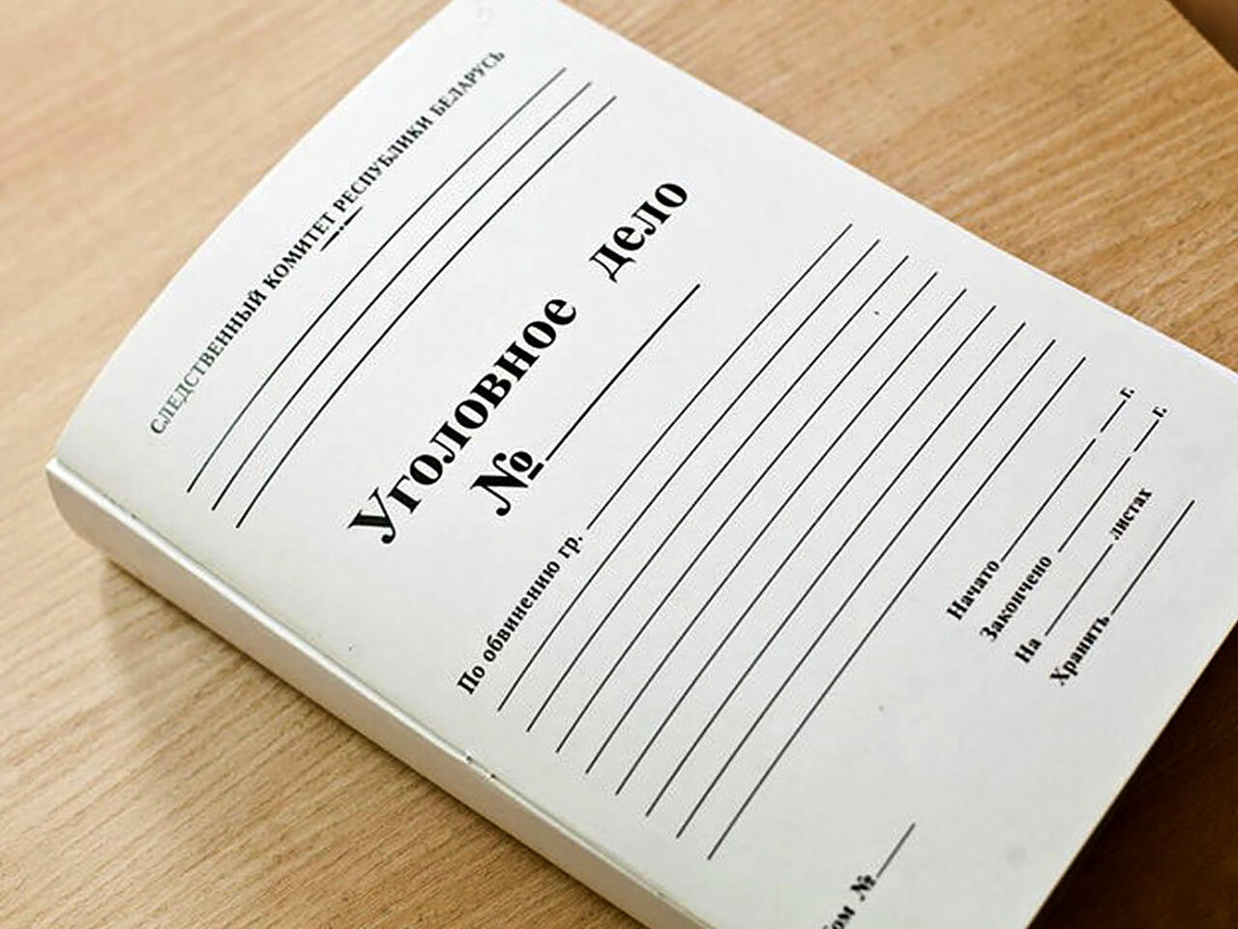
Электоральный суверенитет Республики Беларусь
Не могут быть выдвинуты кандидатами
в Президенты Республики Беларусь,
в депутаты Палаты представителей Национального собрания Республики Беларусь
лица, не являющиеся гражданами Республики Беларусь
лица, имеющие гражданство (подданство) иностранного государства,
лица, имеющие иной документ иностранного государства предоставляющий им льготы и преимущества
граждане, в отношении которых имеются вступивший в законную силу обвинительный приговор суда
в депутаты Минского городского Совета депутатов
лица, не являющиеся гражданами Республики Беларусь (кроме граждан РФ, постоянно проживающих в Республике Беларусь)
граждане, имеющие неснятую или непогашенную судимость
в делегаты Всебелорусского народного собрания
лица, не являющиеся гражданами Республики Беларусь
граждане, имеющие неснятую или непогашенную судимость
лица, имеющие гражданство (подданство) иностранного государства,
лица, имеющие иной документ иностранного государства предоставляющий им льготы и преимущества

Slide 15
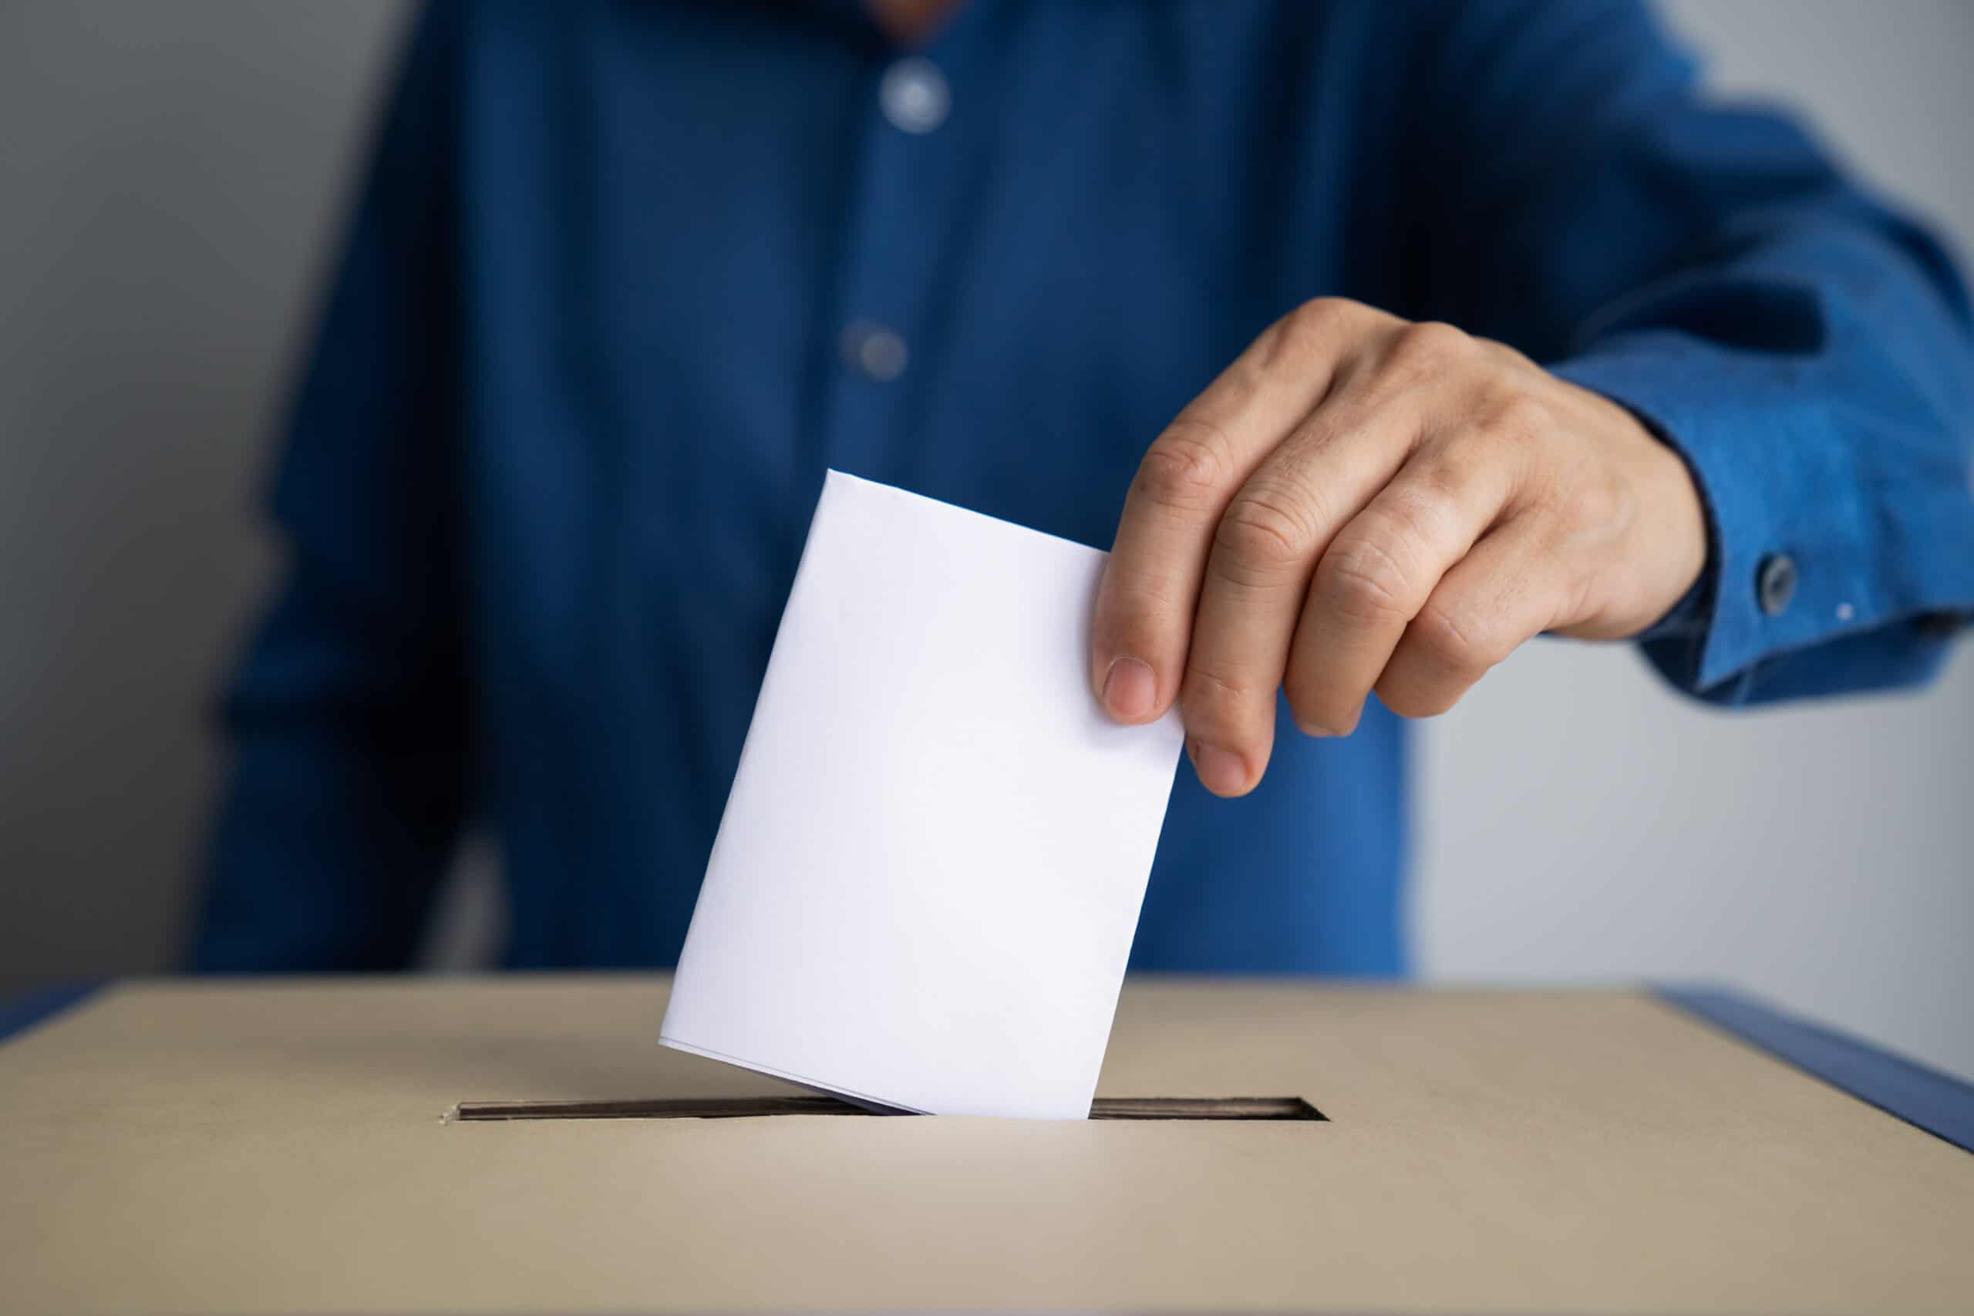
Электоральный суверенитет Республики Беларусь
Не имеют права избирать и быть избранными
граждане, признанные судом недееспособными
лица, содержащиеся по приговору суда в местах лишения свободы

Slide 16
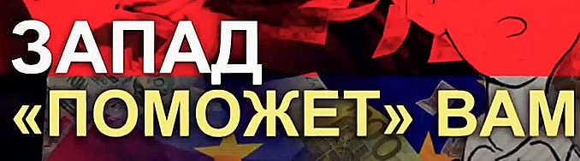

Электоральный суверенитет Республики Беларусь
нельзя вносить пожертвования в избирательные фонды лиц, выдвигаемых кандидатами в Президенты Республики Беларусь, в депутаты
иностранным государствам и организациям,
иностранным гражданам и лицам без гражданства,
международным организациям,
организациям, получавшим иностранную безвозмездную помощь
нельзя осуществлять агитацию за кандидата в Президенты Республики Беларусь, в депутаты, оплачиваемую из средств избирательных фондов других кандидатов.

Slide 17
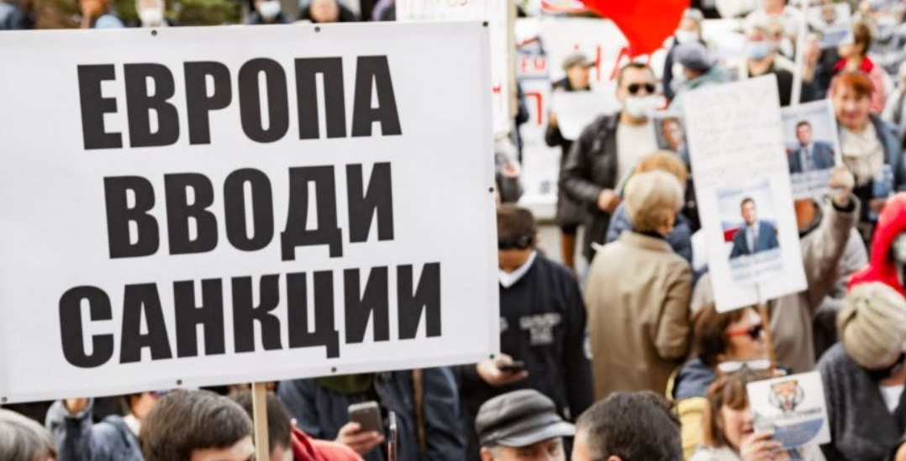
Электоральный суверенитет Республики Беларусь
Нельзя проводить агитацию, в ходе которой осуществляется:
пропаганда войны
содержатся призывы к
насильственному изменению конституционного строя
нарушению территориальной целостности Республики Беларусь
оскорбления и клевета в отношении должностных лиц Республики Беларусь, кандидатов в Президенты Республики Беларусь, в депутаты
призывы, побуждающие или имеющие своей целью побуждение к срыву, или отмене, или переносу срока выборов, референдума, назначенных в соответствии с законодательными актами.

Slide 18

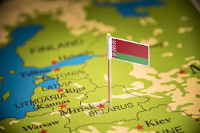
Электоральный суверенитет Республики Беларусь
Избирательные участки за рубежом образовываться не будут
В выборах 2020 г. за границей проголосовало 0,3% избирателей

Slide 19


Электоральный суверенитет Республики Беларусь
Сведения об избирательных комиссиях, публикуемые в СМИ, не будут содержать персональных данных членов комиссий
В отношении избирательных комиссий в СМИ будут опубликованы:
количественный состав комиссии
способ выдвижения
контактные данные комиссии (адрес, номер телефона)

Slide 20


Электоральный суверенитет Республики Беларусь
Единый день голосования
экономия человеческих и материальных ресурсов
удобство для избирателей
сокращение цикла избирательных кампаний
и как следствие оснований для вмешательства иностранных государств во внутренние дела Республики Беларусь
НЕЛЬЗЯ выносить выданный бюллетень за пределы помещения для голосования
НЕЛЬЗЯ осуществлять фото- и видеосъемку заполненного бюллетеня
НЕЛЬЗЯ более 1 раза заменить испорченный бюллетень

Slide 21

Избирателю
Граждане, не зарегистрированные на территории избирательного участка, но имеющие документ, подтверждающий проживание на данной территории, имеют право быть включенными в список для голосования до дня выборов
Ознакомиться со списками граждан, имеющих право участвовать в выборах, можно ознакомиться на участке для голосования за 15 дней до выборов
Досрочное голосование
начинается за 5 дней до основного дня голосования
время работы избирательных участков
в период досрочного голосования: с 12.00 до 19.00 без перерыва

Slide 22
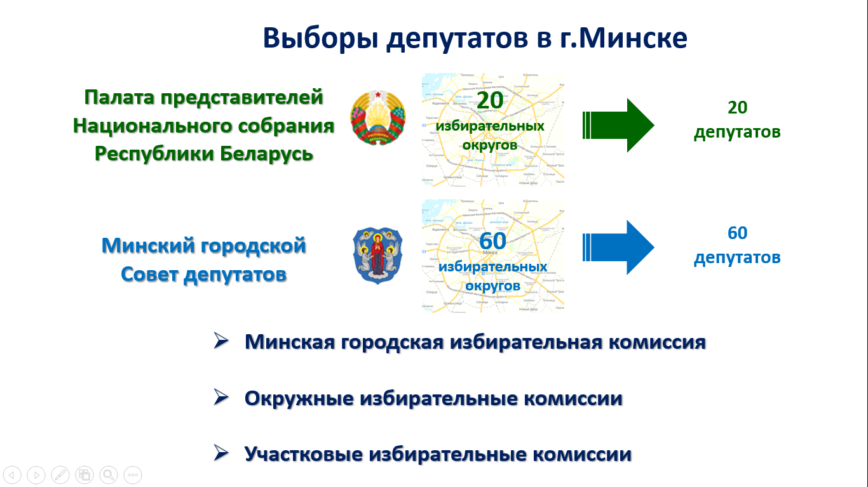

Slide 23
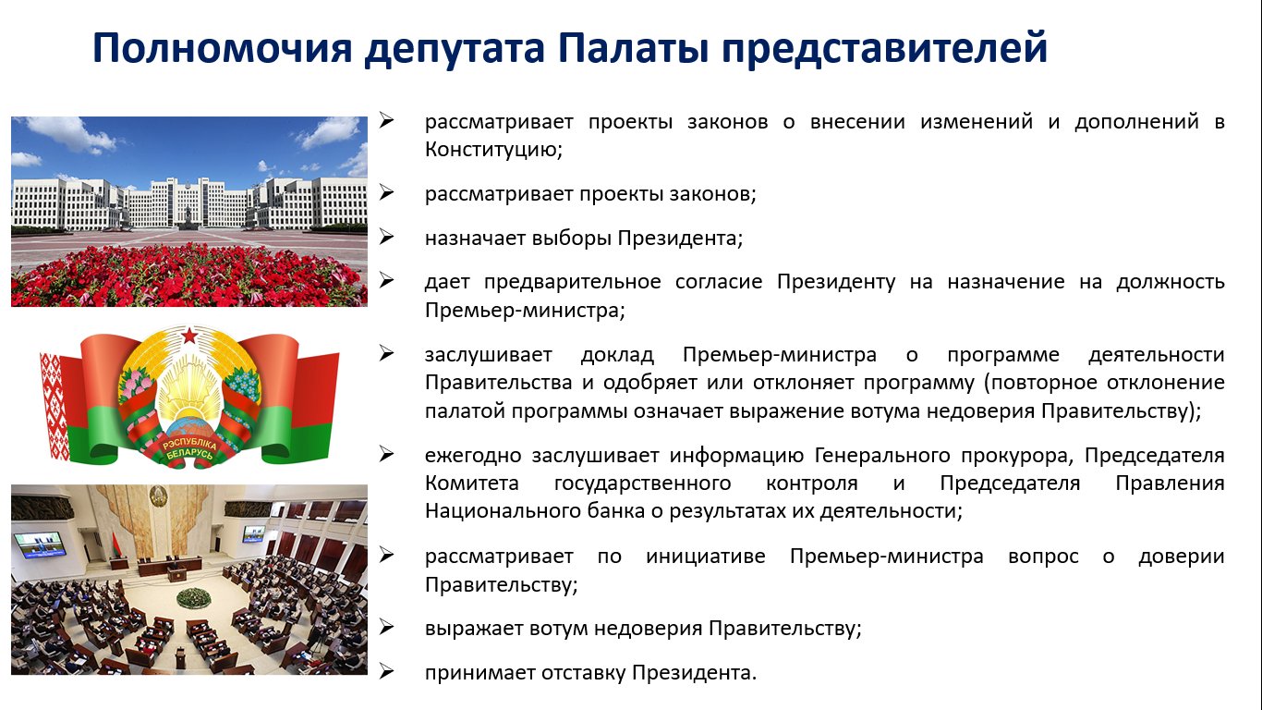

Slide 24
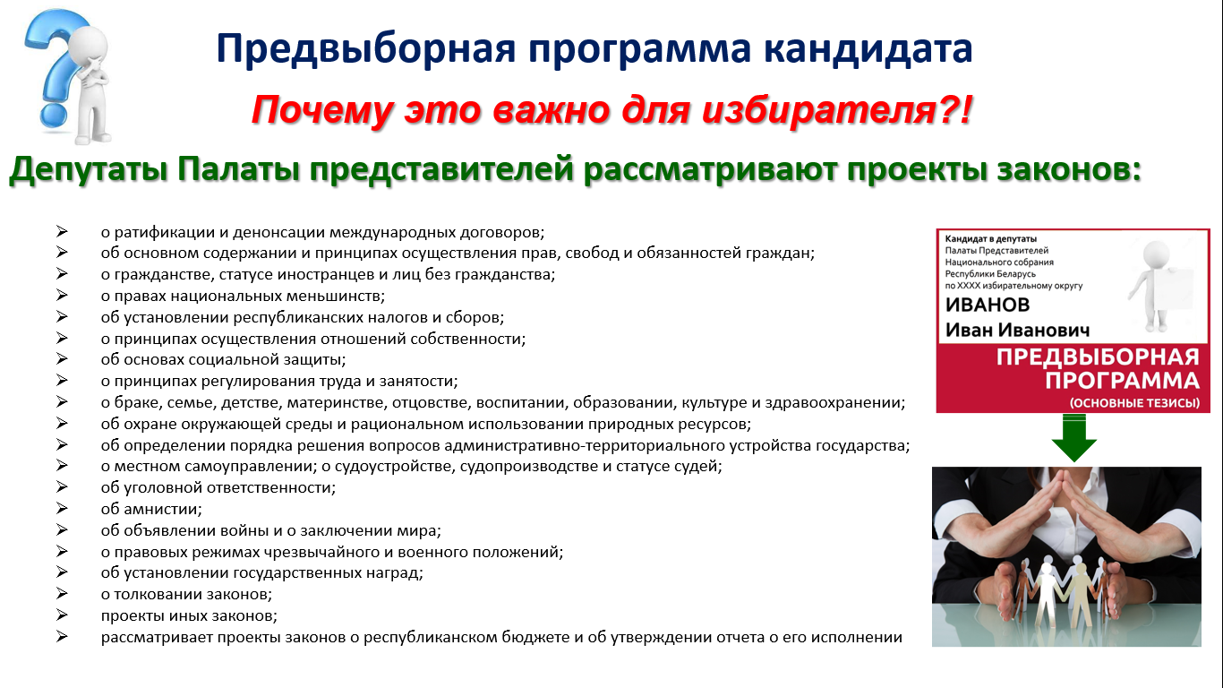

Slide 25
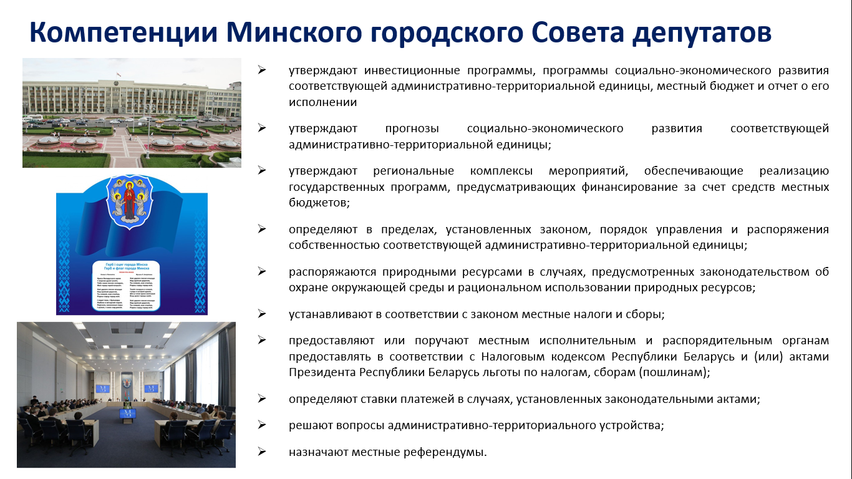

Slide 26
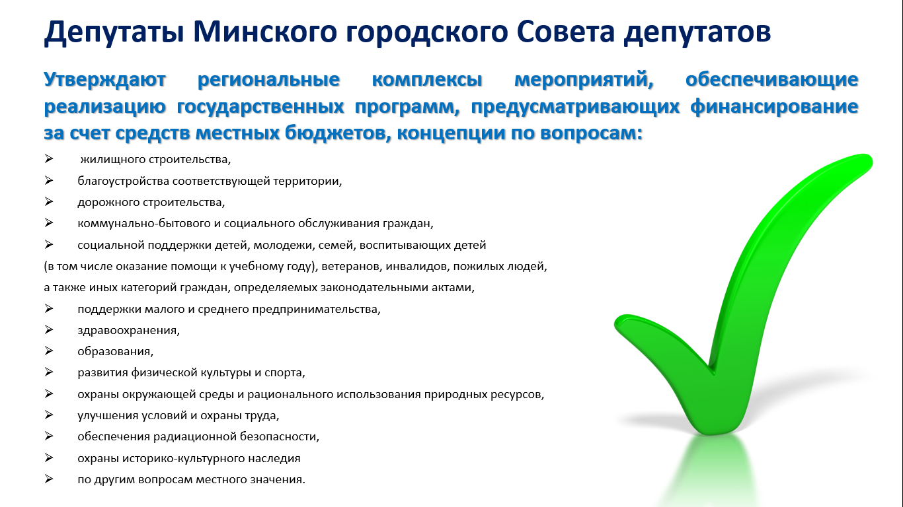

Slide 27
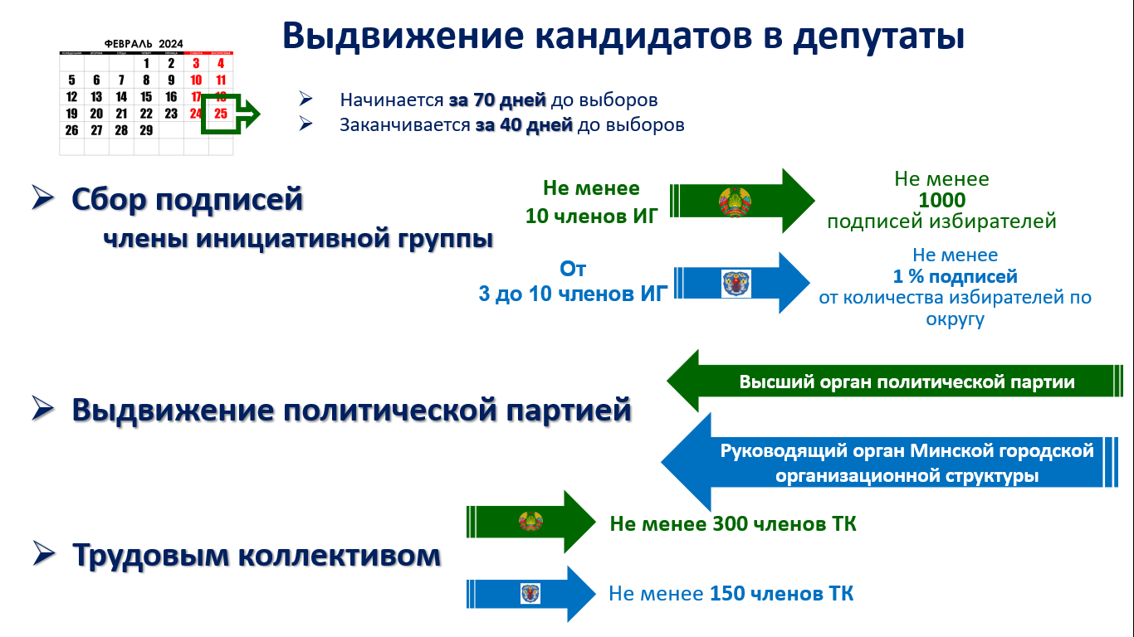

Slide 28
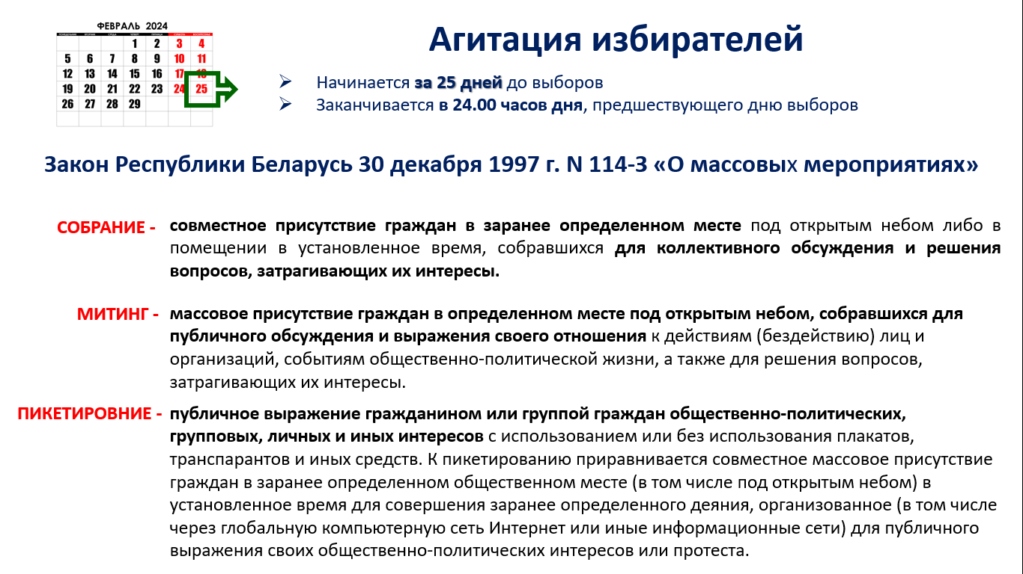

Slide 29
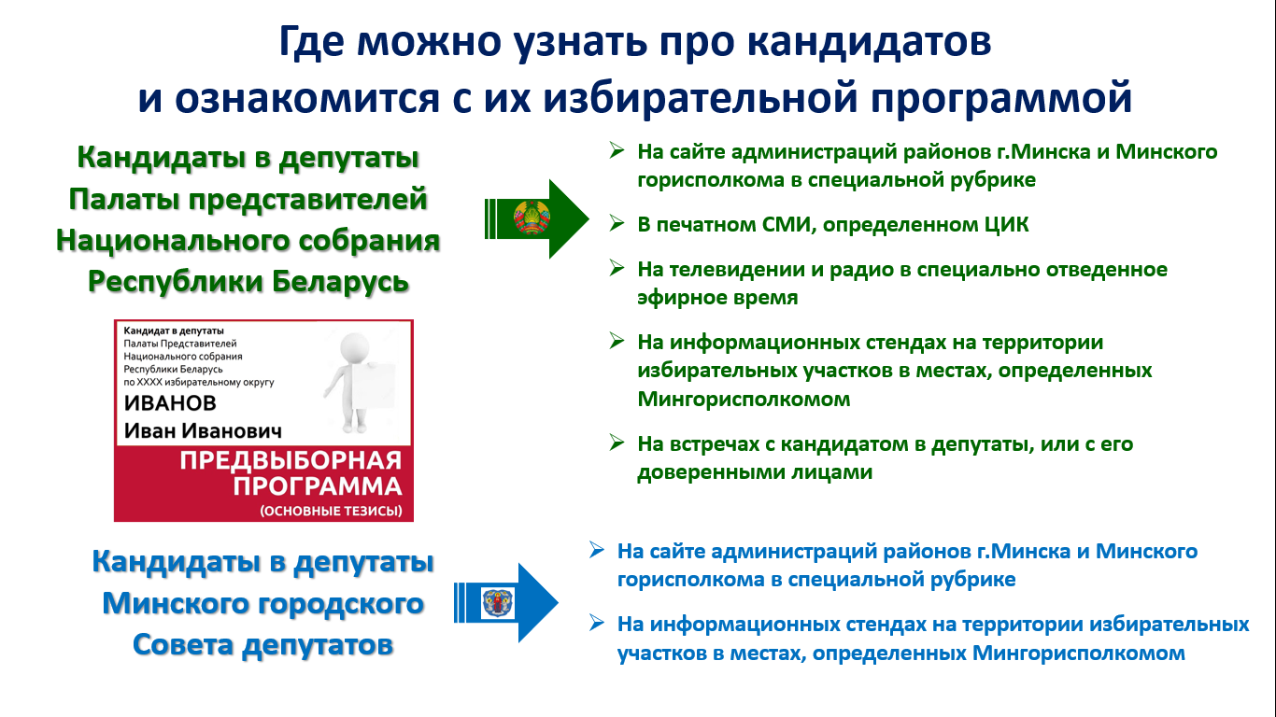

Slide 30
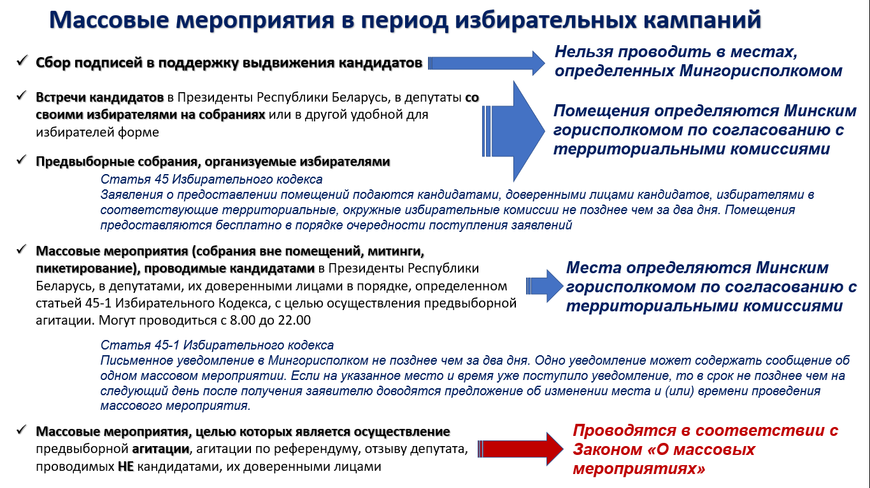

Slide 31


Slide 32

Президент Республики Беларусь А.Г.Лукашенко 9 ноября 2023 г. на встрече с Председателем Совета Республики Национального собрания Республики Беларусь Кочановой Н.И. подчеркнул: «Мы откровенно и честно сказали, что будем всячески участвовать в этих выборах. Я имею в виду вертикаль власти. Это очень важная кампания в Беларуси. Важнее политической кампании в будущем году нет. Следом же формирование Всебелорусского народного собрания, избрание делегатов на это собрание».
Власть сделает все для того, чтобы обеспечить электоральный суверенитет Республики Беларусь, провести выборы – 2024 спокойно, открыто и объективно.

